Slide 1
Mini Project Game Libraries
Hafief Maulana Aziz

Slide 2
Game Libaries
What: Aplikasi Back-End management berbasis nodeJS dan Express yang dapat mengelola informasi - informasi dari sebuah game dengan berbagai informasinya.
Who: Aplikasi ini digunakan oleh Administrator atau Manager dari sebuah toko game atau orang yang akan megelola sebuah game library.
When: Aplikasi ini dikerjakan selama 1 minggu (25 Sep – 01 Okt 2023).
Why: Aplikasi ini ditujukan untuk mempermudah user dalam mengelola data dan informasi terutama infromasi mengenai game.
Where: Saat ini aplikasi masih berjalan dalam lokal.
How: Dalam aplikasi ini bisa melakukan CREATE, READ, UPDATE, dan DELETE dari table game dan relasi – relasinya.
How: User dapat menggunakan langsung aplikasi ini selama sudah terinstall secara local di PC.

Slide 3





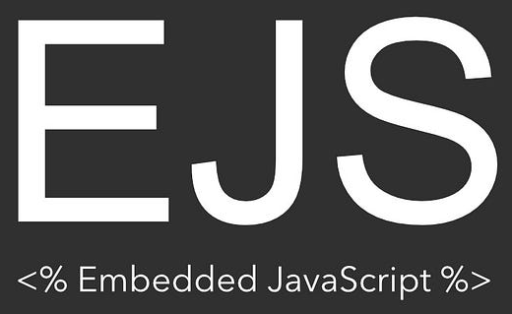

Teknologi Stack
JS Framework
Server
ORM
API Doc
DBMS
Template Engine
CSS Framework

Slide 4
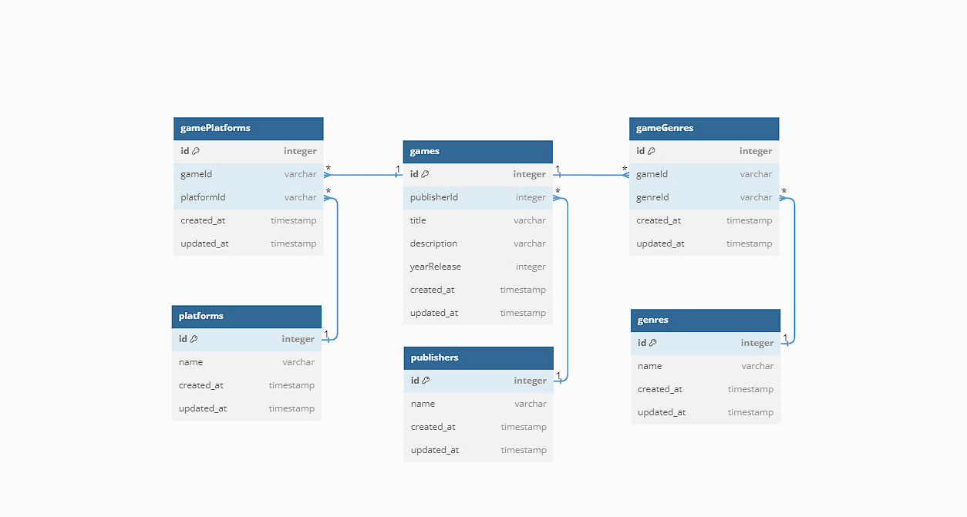
Entity Relarionship Diagram

Slide 5
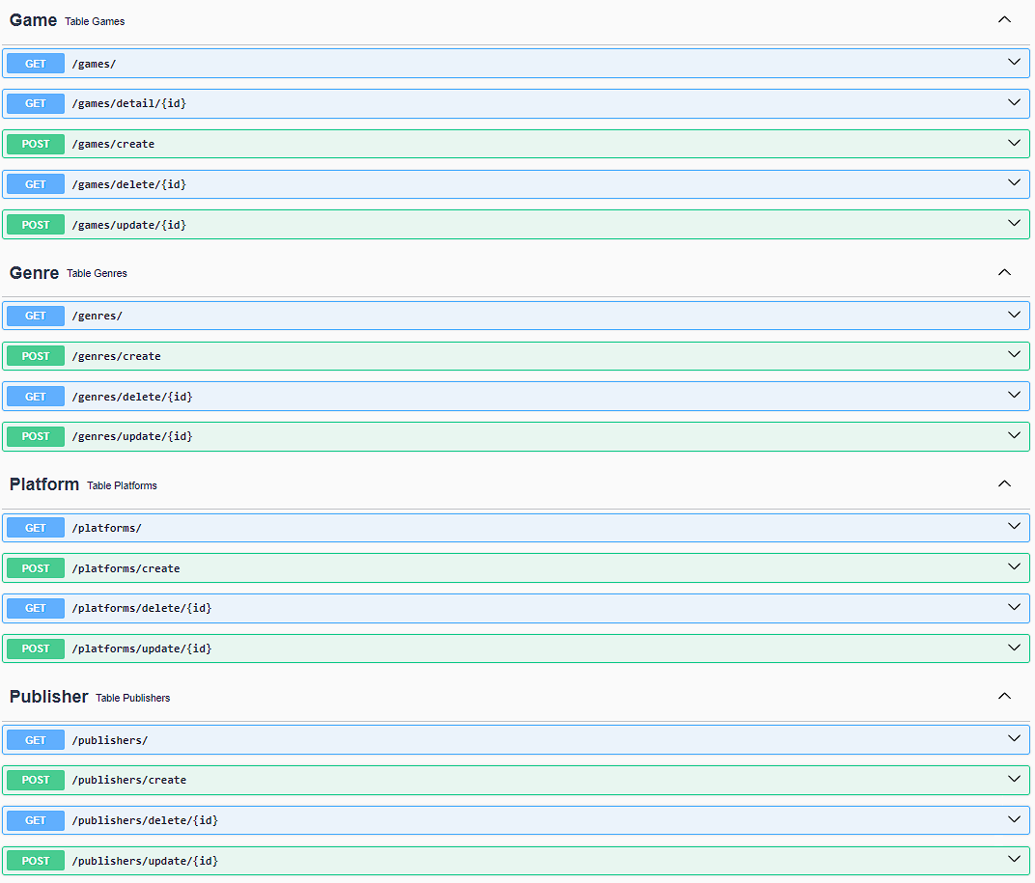
Endpoints

